Slide 1



¡Bienvenidos!

Slide 2


Pausa activa
https://www.youtube.com/watch?v=mnJ7Wk1FASA

Slide 3

Práctica de lenguaje oral
https://youtu.be/BGEk_Atcea0

Slide 4

Observar!
https://www.youtube.com/watch?v=s552g7qbPCI

Slide 5
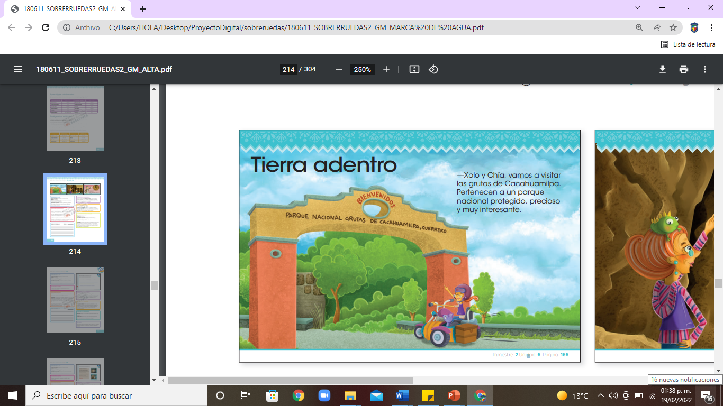
Lectura

Slide 6
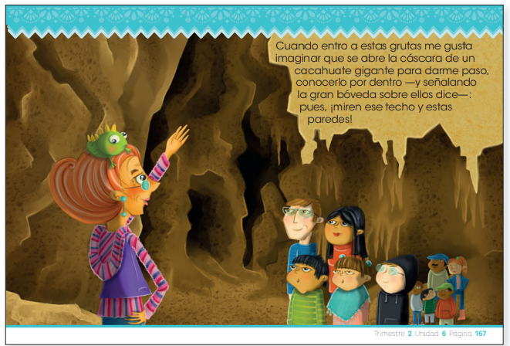
Lectura

Slide 7
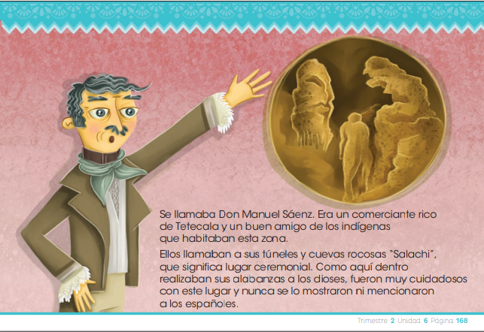
Lectura

Slide 8
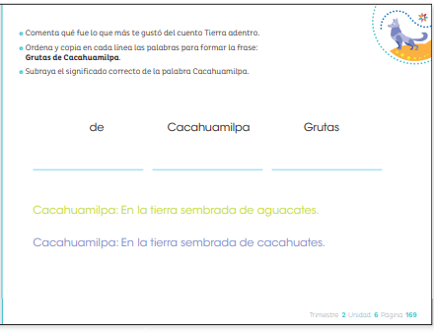
Cierre:

Slide 9
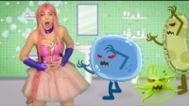
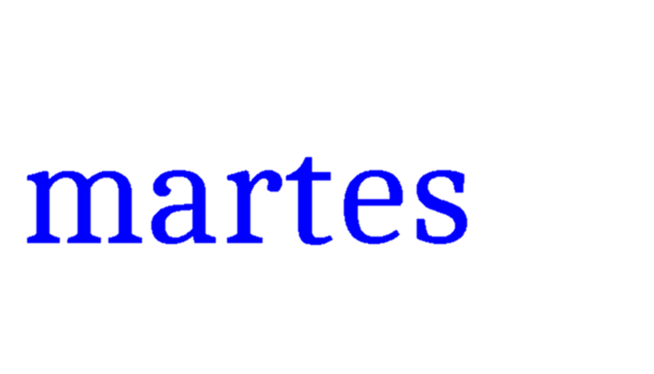
Pausa activa
https://www.youtube.com/watch?v=OOfJItOYIrw

Slide 10
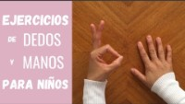
Práctica de motricidad fina
https://www.youtube.com/watch?v=YBn23U4iy9g

Slide 11
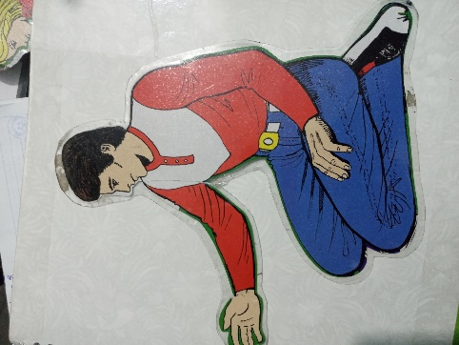
El papá Pepe
Lectura de relámpago

Slide 12
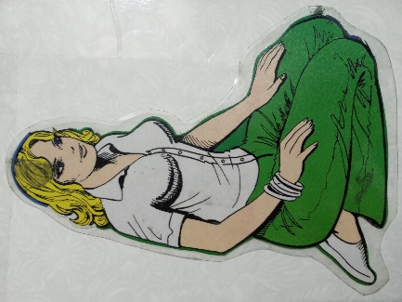
La mamá Ema
Lectura de relámpago

Slide 13

Lectura de relámpago

Slide 14
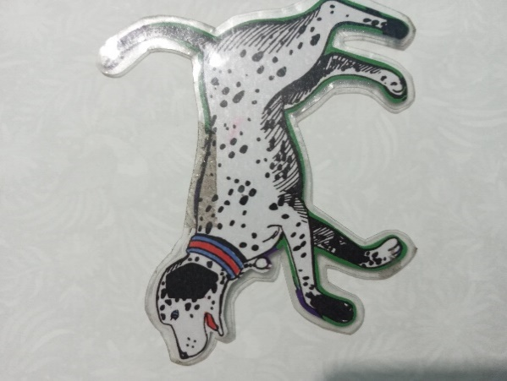
Daditos
Lectura de relámpago

Slide 15
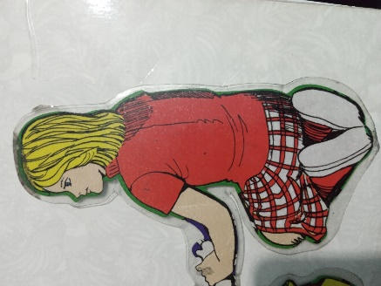
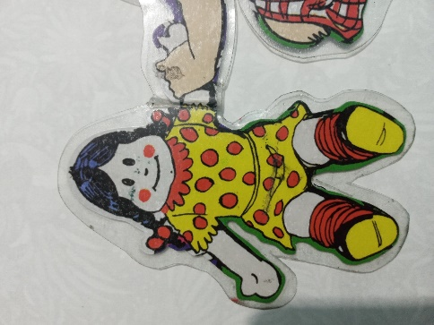
Lola y Lulú
Lectura de relámpago

Slide 16
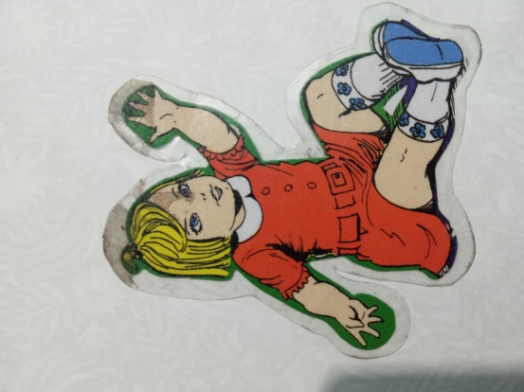
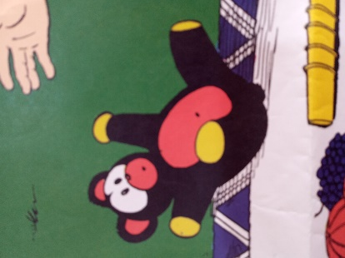
La
Nena
Ana y el
oso
Susú
Lectura de relámpago

Slide 17
Recordar
Daditos

Slide 18
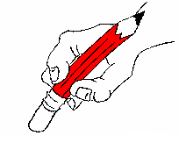
Tiramos
D_d_t_s

Slide 19
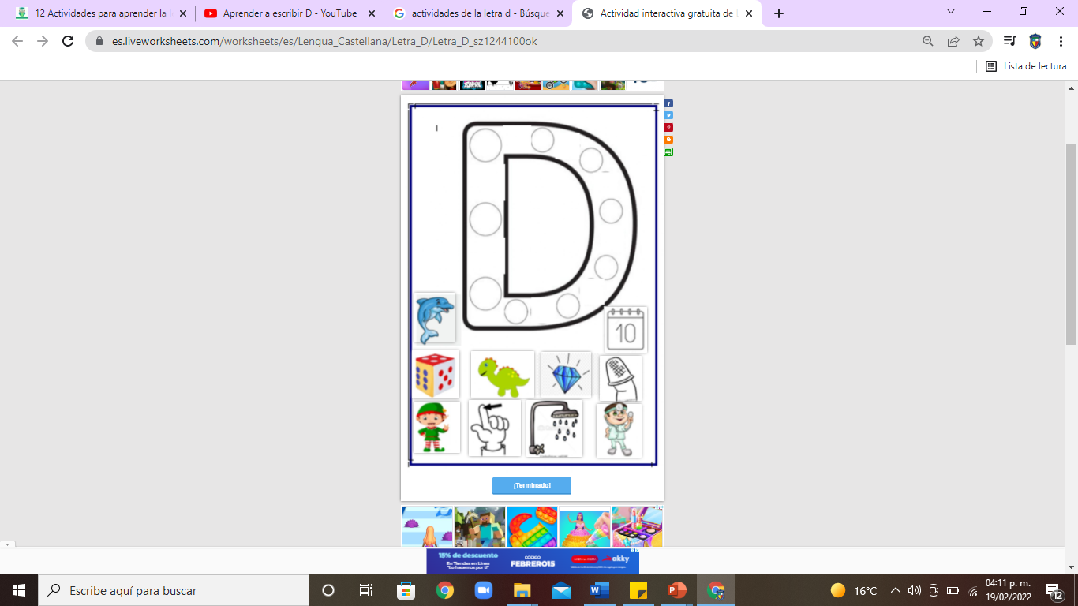
Jugamos
https://es.liveworksheets.com/sz1244100ok

Slide 20
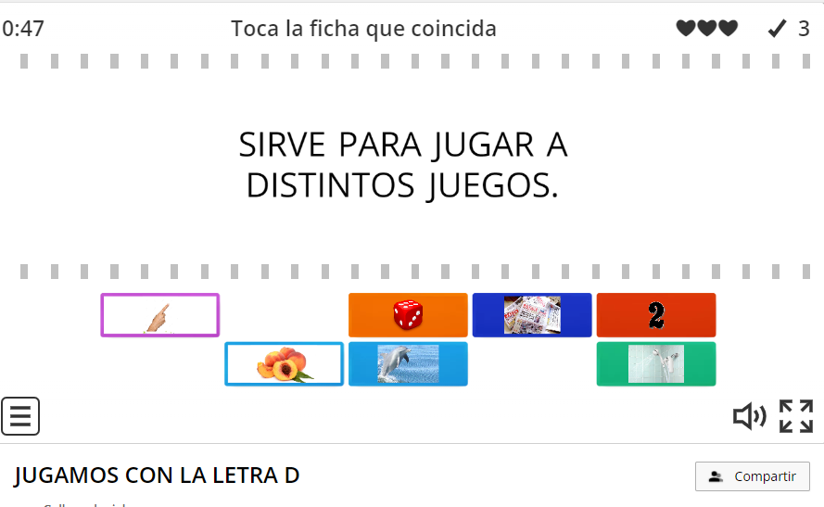
jugamos
https://wordwall.net/es/resource/5545620/jugamos-con-la-letra-d

Slide 21
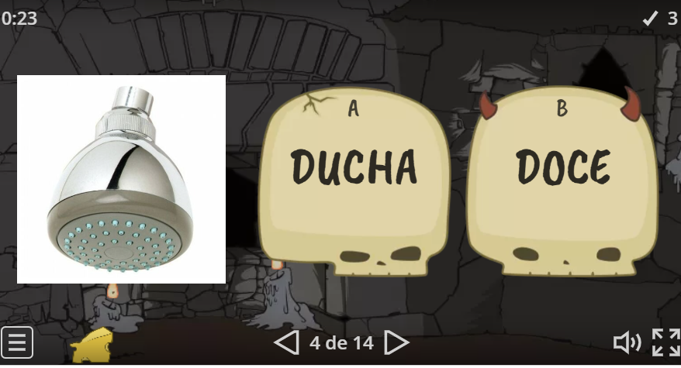
jugamos
https://wordwall.net/es/resource/18141618/la-letra-d

Slide 22
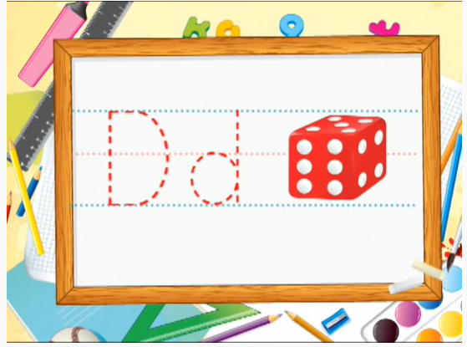
observar
https://www.youtube.com/watch?v=qNNJAF_4jyw

Slide 23
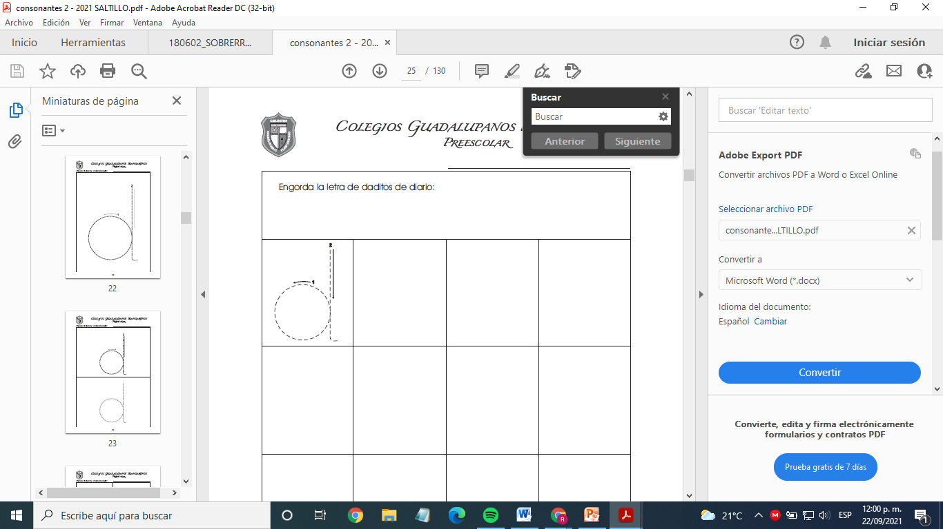
Cierre: engordamos

Slide 24



Pausa activa
https://youtu.be/FzSbcGSaiIU

Slide 25
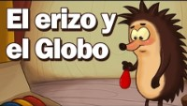
Práctica de lenguaje oral
https://youtu.be/9SiNFya55Fo

Slide 26
Da, De, Di, Do, Du

Slide 27
da, de, di, do, du

Slide 28
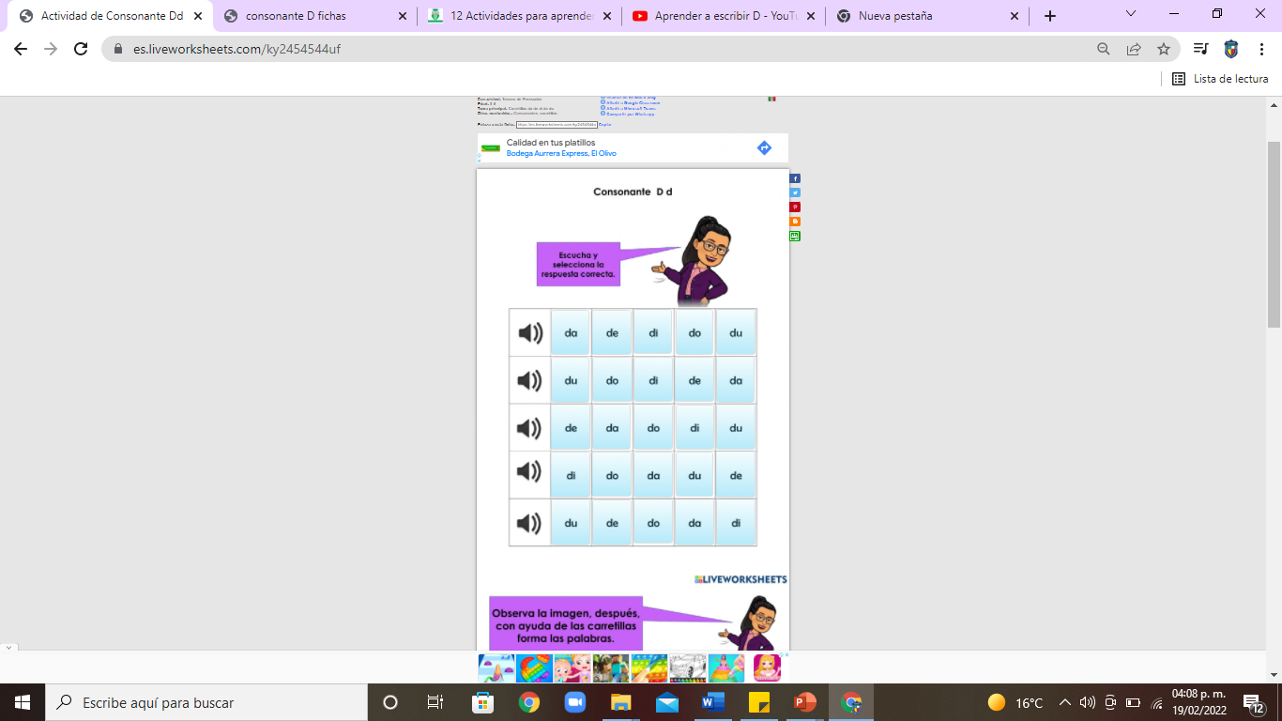
—Jugar
https://es.liveworksheets.com/ky2454544uf

Slide 29
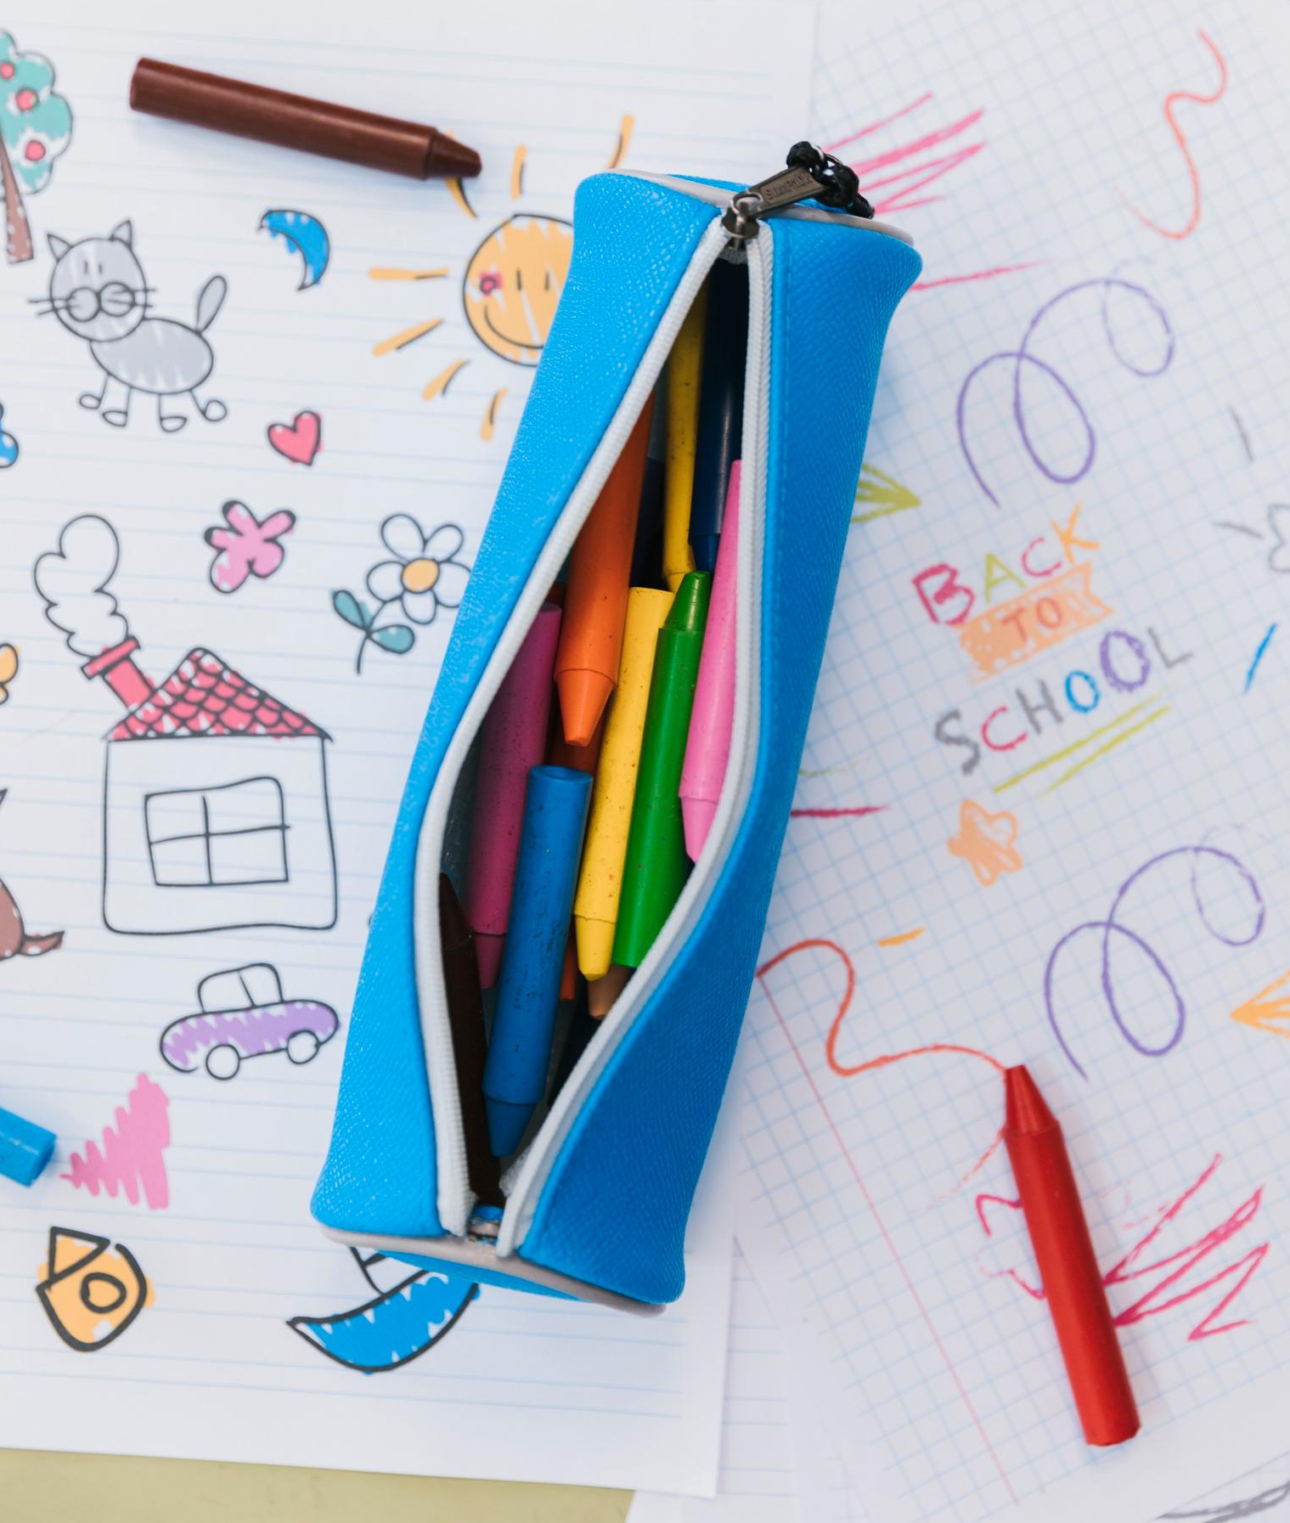
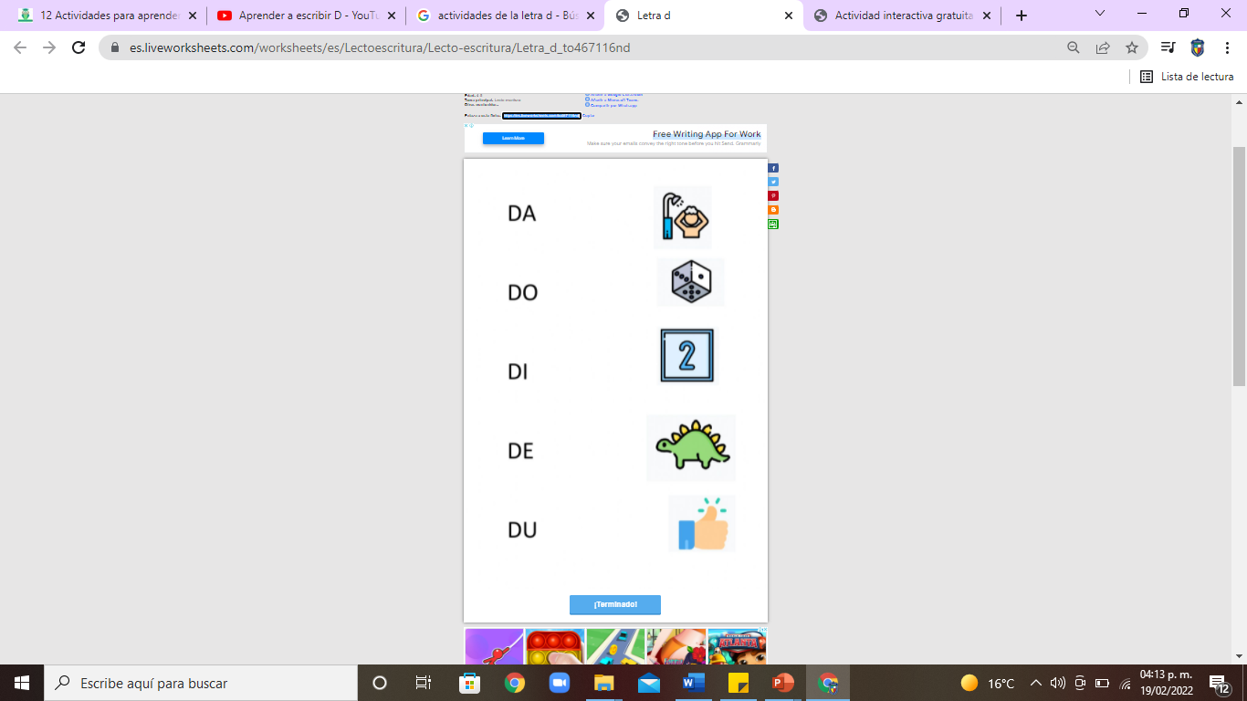
Jugar
https://es.liveworksheets.com/to467116nd

Slide 30
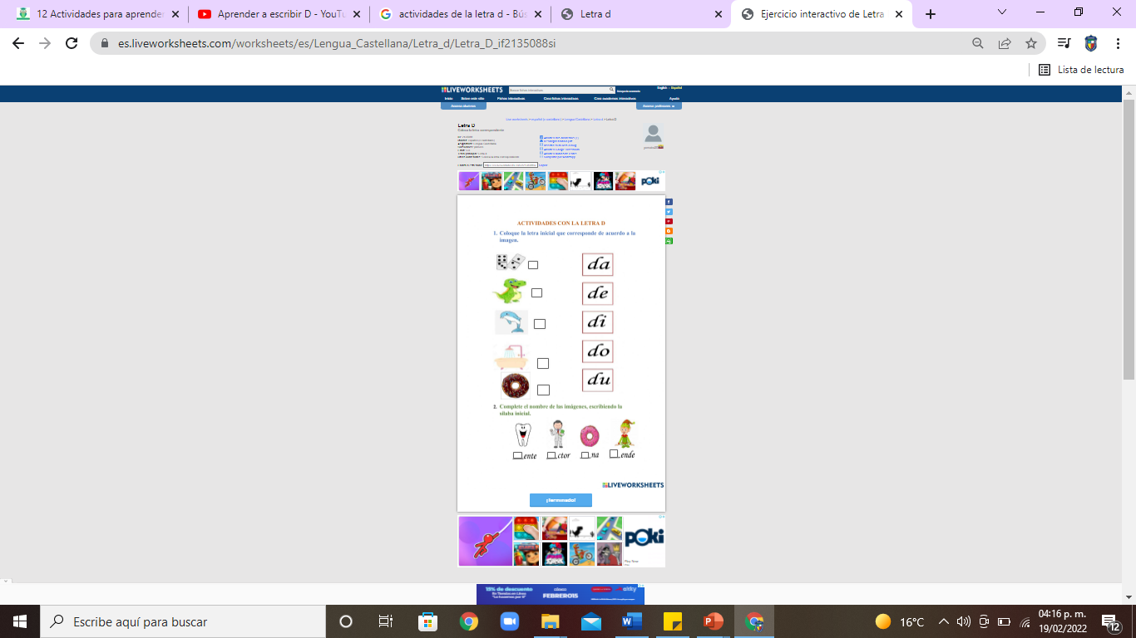
Jugar
https://es.liveworksheets.com/if2135088si

Slide 31
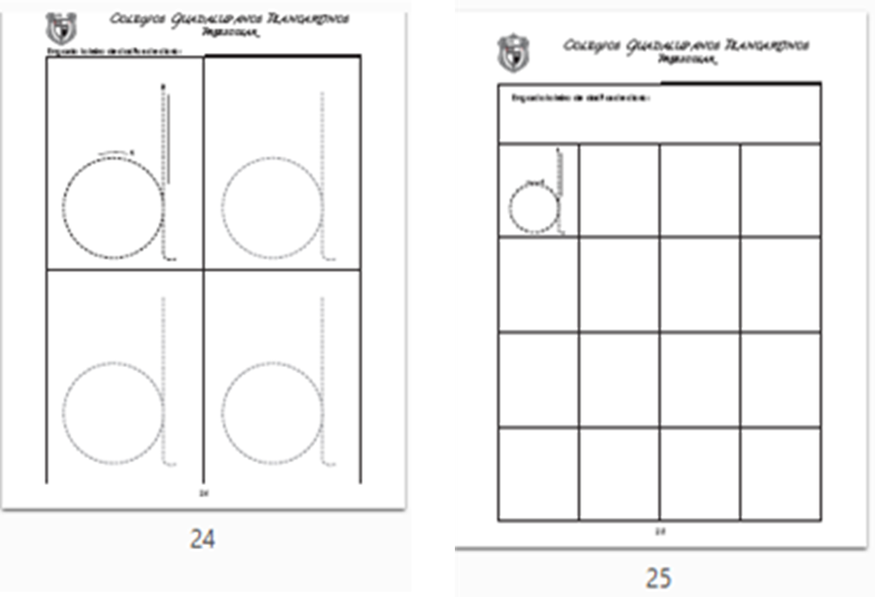
Cierre

Slide 32

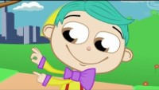
Pausa activa
https://www.youtube.com/watch?v=uT08DKjIBvw

Slide 33
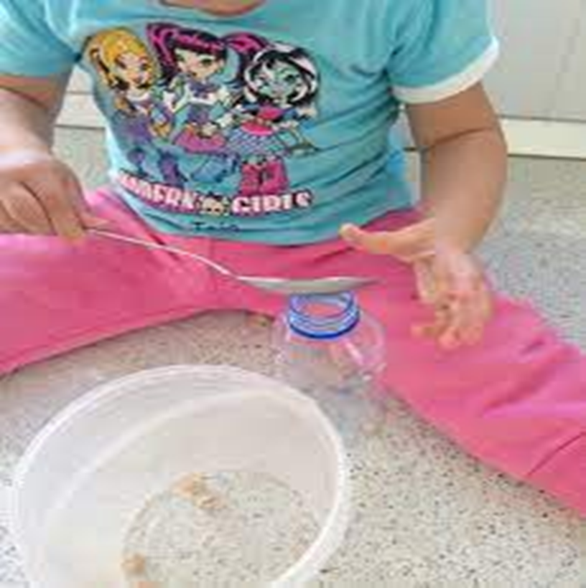
Práctica de lenguaje oral

Slide 34

Observar
https://www.youtube.com/watch?v=SABjwU4HJww

Slide 35

Observar
https://www.youtube.com/watch?v=bG9UrwanVZM

Slide 36

Jugar
https://www.youtube.com/watch?v=181qLjqhUWw

Slide 37
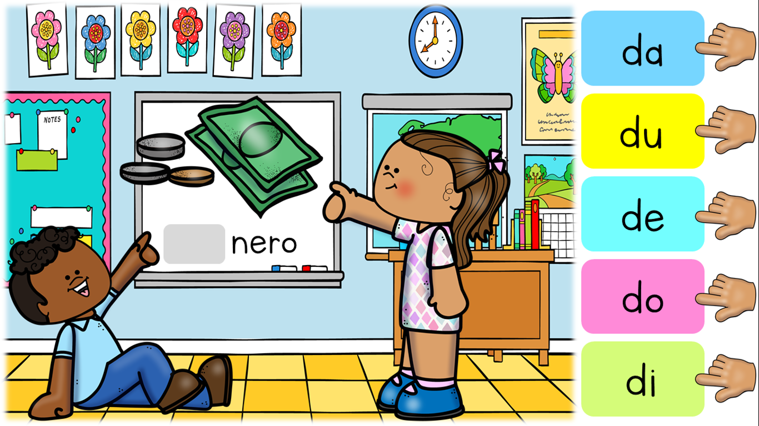
Observar

Slide 38
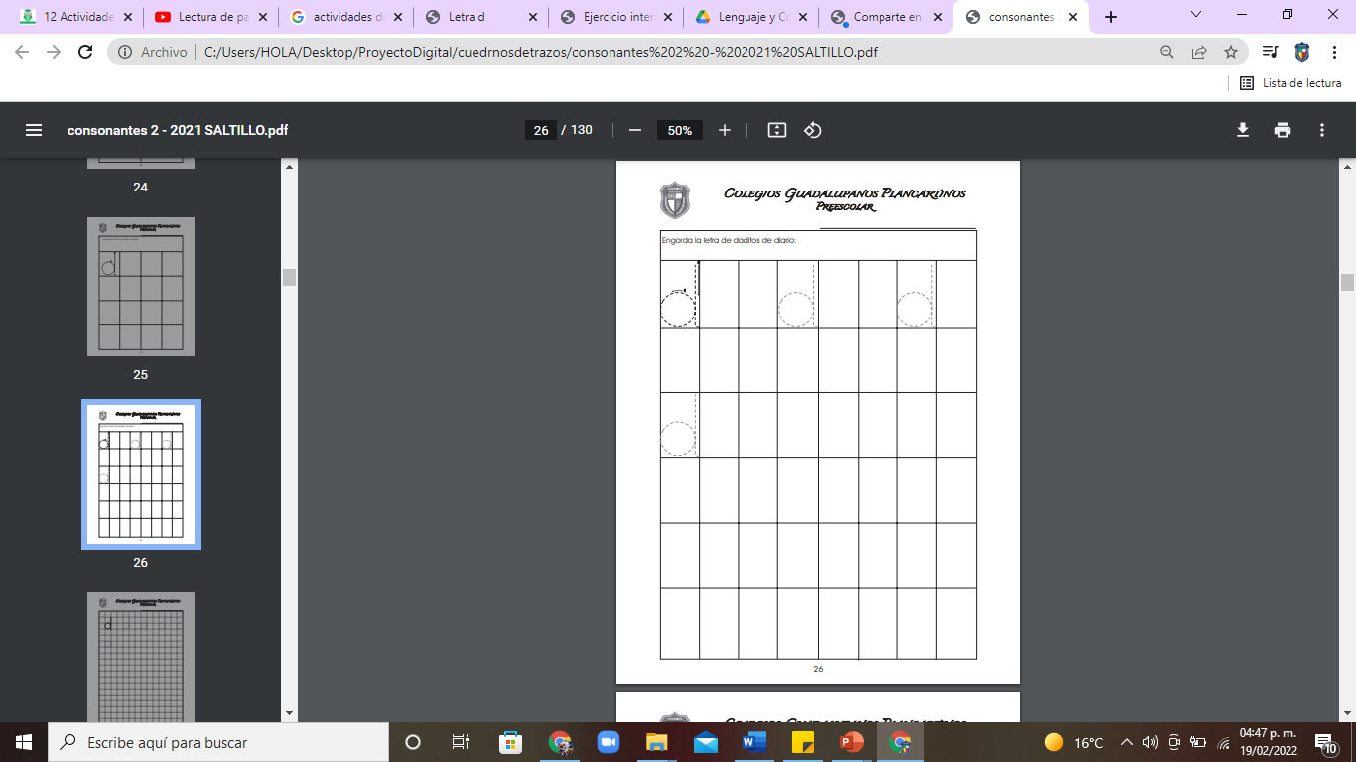
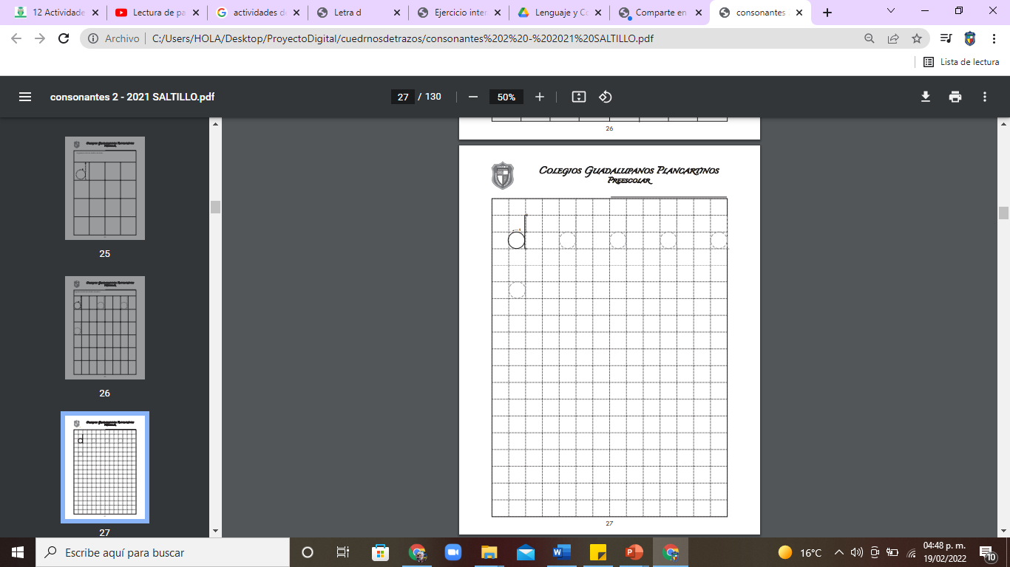
Cierre

Slide 39


https://www.youtube.com/watch?v=vCwSD10WegM

Slide 40
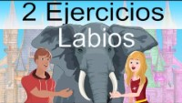
Práctica de lenguaje oral
https://www.youtube.com/watch?v=xU1zQ95sjwE

Slide 41
Recordar carretillas
pe -pa – po- pi – pu
la - li - lu - lo - le
ta – ti – tu – te – to
da –do – de – di - du

Slide 42
Formar nuevas palabras
pe -pa – po- pi – pu
la - li - lu - lo - le
ta – ti – tu – te – to
da –do – de – di - du

Slide 43
Juego: Tripas de gato
p
P
T
D
s
d
l
L
t
S

Slide 44

Observar
https://www.youtube.com/watch?v=QC7Isw3nz-A

Slide 45
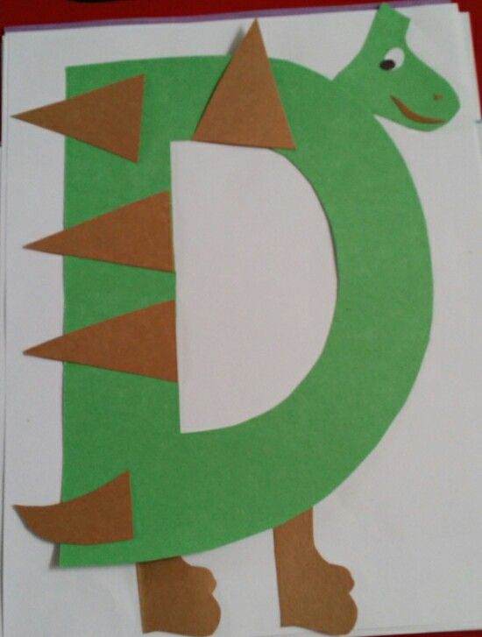
Cierre

Slide 46
Gracias!

